Slide 1
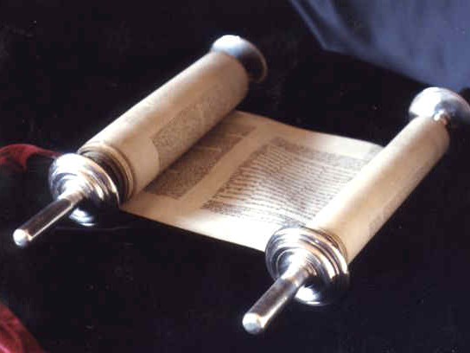
希伯来书的作者
Dr. Rick Griffith • Jordan Evangelical Theological Seminary • BibleStudyDownloads.org

Slide 2

希伯来书
H

Slide 3
希伯来书内的争论点
希伯来书

Slide 4
希伯来书的作者是谁？

Slide 5
作者
255-56
希腊文的标题：
至：希伯来人
指 收信人
没有根据一般的习俗 (普通书信的书名一般都用作者的名字)
书内没有提到作者的名字
本书信的作者对收信人并不陌生(来13:18-24)

Slide 6
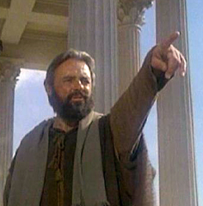
作者
255
外部的证据
亚历山大[Alexandria](埃及)和东方教会
保罗
北非早期的教父
巴拿巴
意大利和西欧洲
最初的辩论
被杰罗姆[Jerome](主后340-420年)和奥古斯丁(主后354-430年)说服，跟随东方教会(认为是保罗写的)

Slide 7
作者
255
外部的证据
改革宗的基督徒 (例如:加尔文,路德及伊拉斯马斯[Erasmus])
亚波罗
现代学者
路加、革利免、西拉、百基拉、传福音的腓利

Slide 8
作者
255
内部的证据
最佳的证据建议作者是保罗, 原因是:
信中有提及提摩太(来13:23)
作者是在监狱里书写这封信(来13:19)
保罗结束信笺时祝福的写法(来13:20-21)
意大利基督徒的问候。“从意大利来的人也问候你们” (来13:24)
以上的论据都建议这封信是保罗在罗马的两次监禁中的一次书写的(主后60-62年 或 主后67-68年) 。

Slide 9
作者
255
内部的证据
最佳的证据建议作者是保罗, 原因是:
保罗写关于信心的主题(来 11章)
新的约(来 8章)
以色列的例子(来4章)
恩赐与权威(来2:4)
基督之人格(来1-10章)
保罗不把名字写出来或许是因为当时犹太人对他的误解及憎恨。他们以为保罗诽谤殿宇和误入歧途，背叛犹太教和加入基督教

Slide 10
作者
255
内部的证据
反对保罗为希伯来书的作者:
希伯来书内所引用的古典希腊语比起其他保罗所写的信更多，而且所应用的语言也比较优美高雅。
信内引用《七十士譯本》 （希腊文）旧约经文。对于一个在犹太传统训练下的保罗，他这方面的作风有些出乎意料之外的感觉。(保罗在这封信内应用了两种参考资料－希腊文和犹太文) 。
这封信的起头没有保罗一惯的客套话。

Slide 11
作者
256
内部的证据
不支持保罗为本书作者的看法，原因是:
保罗不适合被称为第二代作者【从主耶稣的门徒那里领受福音】(来2:3-4)(参考: 加1-2)。
希伯来书所强调基督为大祭司和祂当今的作为。这种格式很不符合保罗的写作作风。保罗的著作通常是强调基督的死亡和复活。

Slide 12
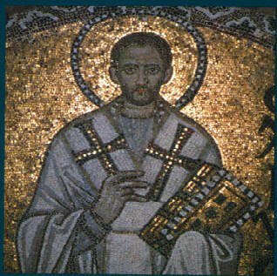
作者
256
结论
“究竟这本书信的作者是谁, 只有上帝知道!”
–亚历山大市的奥利金,
公元3世纪

Slide 13
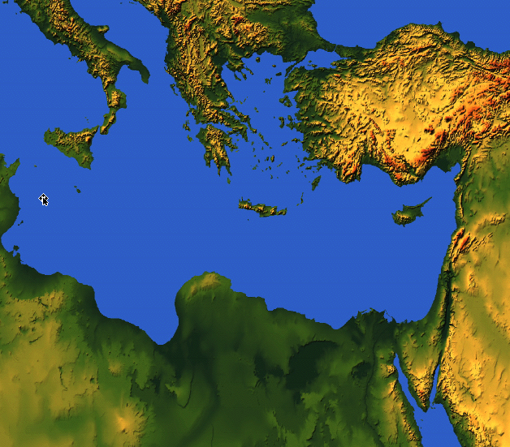

这封信是在哪 里写的?
256
罗马
"从意大利来的人也问候你们。" (13:24b CNVS).
Notes:
Origin: The letter seems to be sent from Italy (13:24) to another locale. Italy itself may have been the destination since the Italians here may have been with the author sending their greetings to their countrymen in Italy, but Jewish believers there lived with Gentiles, so that's why Israel is more likely the destination.
写作来源：
这封信似乎是从 意大利 寄出的（希伯来书 13:24）到另一个地方。
可能的目的地：
• 意大利 本身可能是收信地，因为信中的意大利人可能是与作者在一起，并向意大利的同胞致意。
• 但意大利的犹太信徒是与外邦人一起生活的，因此更可能的目的地是以色列。

Slide 14
这些犹太人住在哪里?
256
罗马?
小亚细亚?
赛浦路斯?
以色列?
昔兰尼?

Slide 15
赞恩霍奇斯说是在利比亚
256
罗马
昔兰尼

Slide 16
我自己觉得他们住在以色列
256
罗马
以色列

Slide 17
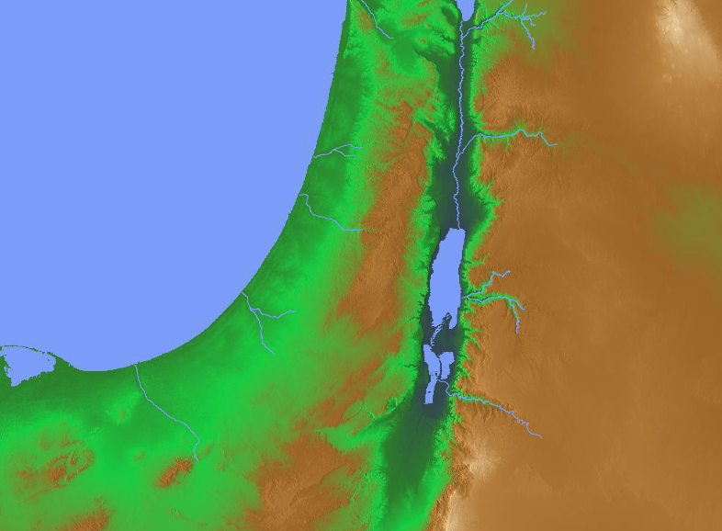
以色列 (AD 67-68)
耶路撒冷

Slide 18
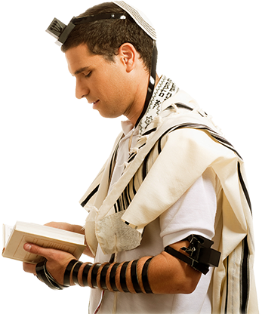
我们怎么知道读者是犹太人呢?

Slide 19
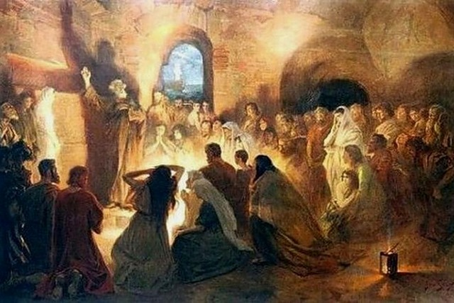
一个特定的犹太社区
"我更加要求你们为我们祷告，好使我们能够快点回到你们那里去。" (13:19 CNVS).
Notes:
The author already visited them once and wanted to revisit them (13:19, 23).
The readers apparently had a concern for Timothy as well (13:18).
作者的行踪与读者的关系：
• 作者曾经访问过他们一次，并希望再次探访他们（希伯来书 13:19, 23）。
• 读者显然也关心提摩太（希伯来书 13:18）。

Slide 20
复习…
收信人
一般相信是犹太基督徒
无人知道写信时他们在何处
一般认为收信人在以色列，而作者在意大利 (13:24)
作者本人认识并了解收信人 (10:34; 13:19)

Slide 21
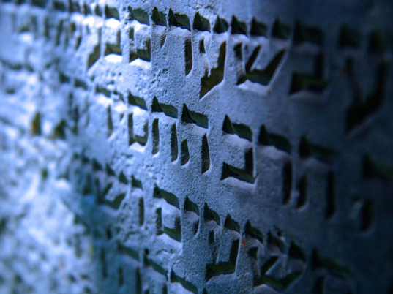
“更好/更美”的书
希伯来书用了 “更好/更美” 共13 次…
266f
1:4 基督 “远比天使更美好 ”
6:9 我们深信 “那关于你们的更好之事”
7:7 麦基洗德比亚伯拉罕的位分 “更好” (“更大")
7:19 我们有一个“更美好 的盼望” 7:22 耶稣耶就成了 “更美好 之约的保证人” 8:6 基督是 “更美好 之约的中保”
8:6 这新约是 “建立在各样 更美好 的应许之上” 9:23 祭司的服饰就必须用这些 “更美 的祭物”来洁净
10:34 天堂是个 “更好的 、更长存的基业 ”
11:16 天堂是个 “更美好 的家乡”
11:35 他们经历了一个 “更美好 的复活” 11:40 神为我们 “ 更美好 的事” 12:24 基督的血 “比亚伯的血所述说的更美好"
注:
11:4 “亚伯向神献上的祭物比该隐所献的更好” 引用了一个不同的希腊词汇，一般译为 “更好”

Slide 22

Christ is Better
耶 稣
是
更 优 秀 的
基督的超越性
希 伯 来 书

Slide 23
Black

Slide 24


新约批判研究- BibleStudyDownloads.org
免费获得该讲解!
圣经学习下载
Notes:
The explanation for free!
NT Critical Studies link address

